Slide 1



FAMILY CONNECT NIGHT:
“PASSPORT TO CONNECTION”.
L
O
S
E

Slide 2








Abreviatura de "Inglés para hablantes de otros idiomas". Programa otorgado para estudiantes que necesitan ayuda con sus habilidades de lectura, escritura, expresión oral y comprensión auditiva en inglés.
ESP.
Abreviação de "Inglês para Falantes de Outras
Línguas".
Programa concedido para estudantes que precisam de
assistência com suas habilidades de leitura, escrita,
conversação e compreensão auditiva em inglês.
PORT.
Short for "English for Speakers of Other Languages. Program granted for students who need assistance with their English reading, writing, speaking and listening skills.
Kout pou "Angle pou moun ki pale lòt lang.
Pwogram yo akòde pou elèv ki bezwen asistans ak
konpetans yo lekti, ekri, pale ak tande angle.
H.CREO.

Slide 3

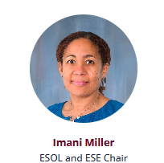
ESE/ESOL Chair Specialist
Hello parents, My name is Imani Miller and I am the ESOL and ESE chair person here at Somerset Bethany. I am responsible for making sure that your students are receiving the support services that they are entitled to. I schedule IEP/ESOL meetings, as well as facilitate them. After you have first reached out to your child’s teacher, I am available and ready to assist you to ensure that your students’ needs are met.

Slide 4
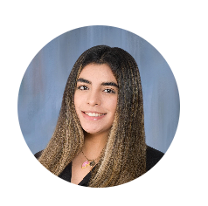
ESOL Paraprofessional
-ESPANOL-
¡Me llamo Ms. Vivanco! Los estudiantes pueden referirse a mí o conocerme como "Ms. V". Soy la paraprofesional de ESOL para estudiantes que hablan espanol y portugues. Estaré presente en las aulas de sus hijos, trabajando con sus respectivos maestros y sus planes de clase para brindarles la ayuda que puedan necesitar con el objetivo de apoyar y lograr un crecimiento académico excepcional. ¡Mi misión es ayudar a los estudiantes a alcanzar su máximo potencial de aprendizaje!
-PORTUGUES-
Meu nome é Ms. Vivanco! Os alunos podem se referir a mim ou me conhecer como "Ms. V". Sou a Paraprofissional de ESOL para falantes de espanhol e português. Visitarei as salas de aula dos seus filhos, trabalhando em colaboração com os respectivos professores e seus planos de aula para fornecer a assistência que seu filho possa precisar, com o objetivo de apoiar e almejar um crescimento excepcional em sua aprendizagem acadêmica! Minha missão é ajudar os alunos a atingirem seu potencial máximo de aprendizagem!

Slide 5
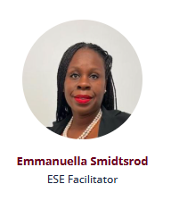
ESE/ESOL fACILITATOR
Chè Paran, Non mwen se Emmanuella Smidtsrod. Mwen se pwofesè ESE/ESOL isit la nan Somerset Academy Bethany. Mwen gen plizyè ane depi m ap travay avèk elèv ki gen bezwen espesyal . Si ou ta gen yon kesyon oswa yon enkyetid epi nou bezwen kontakte m, ou ka fè sa nan smidtrsrod.emmanuella@somersetacademybethany.org oswa nan 772 300-1716 ekstansyon 5101.

Slide 6





REMIND
For all Remind users. To receive messages in a specific language, you must add a preferred language to your Remind account. When a sender uses our translation feature, we'll automatically translate messages you receive into your preferred language!
COMMUNICATION PLATFORM THAT REACHES STUDENTS AND FAMILIES WHERE THEY ARE AND SUPPORTS LEARNING WHEREVER IT HAPPENS.
Español:
Portuguese
Haitian Creole
Plataforma de comunicación para estudiantes y familias. Para todos los usuarios de Remind. Para recibir mensajes en un idioma específico, debe agregar un idioma preferido a su cuenta Remind. Cuando un remitente utiliza nuestra función de traducción, traduciremos automáticamente los mensajes que reciba a su idioma preferido.
Plataforma de comunicação para estudantes e famílias Para todos os usuários do Remind. Para receber mensagens em um idioma específico, você deve adicionar um idioma preferencial à sua conta Remind. Quando um remetente usa nosso recurso de tradução, traduzimos automaticamente as mensagens que você recebe para o idioma de sua preferência!
Platfòm kominikasyon pou elèv yo ak fanmi yo Pou tout itilizatè Remind. Pou resevwa mesaj nan yon lang espesifik, ou dwe ajoute yon lang pi pito nan kont Remind ou a. Lè yon moun k ap voye l sèvi ak tradiksyon nou an, nou pral otomatikman tradui mesaj ou resevwa nan lang ou pi pito!

Slide 7





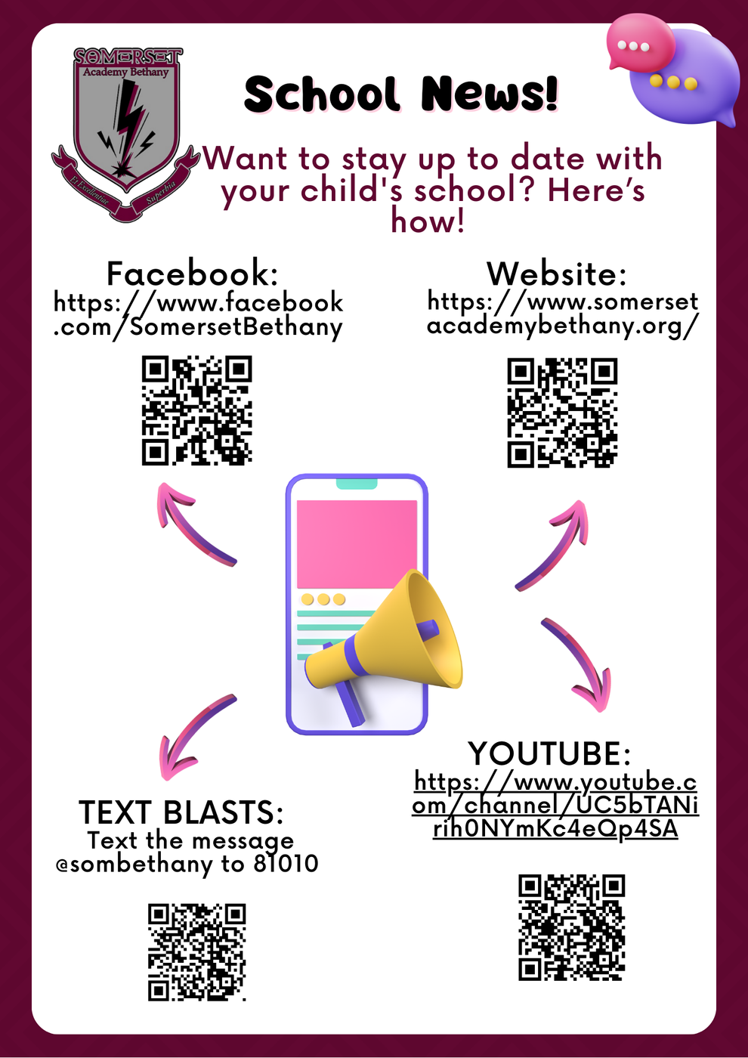





  Scan to receive school text messages & more!
  Escanear para recibir mensajes de la escuela y mas!
  Escaneie para receber mensagens da escola e mais!
  Eskane pou resevwa mesaj lekòlak plis ankò!

Slide 8
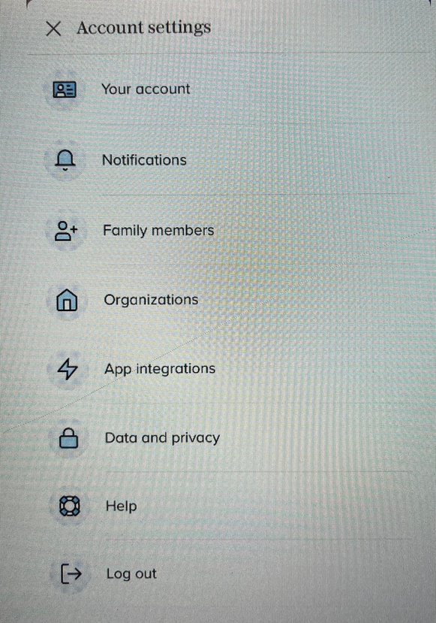


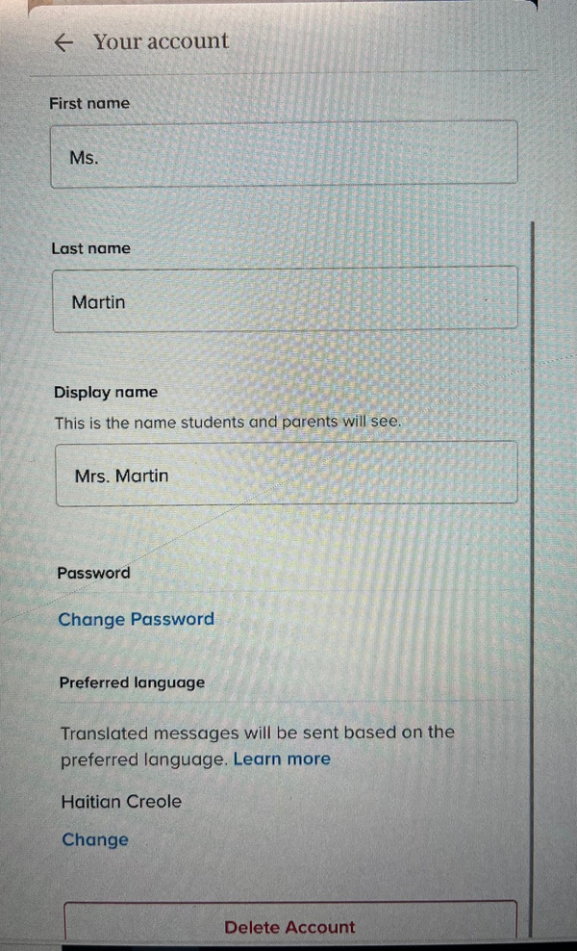
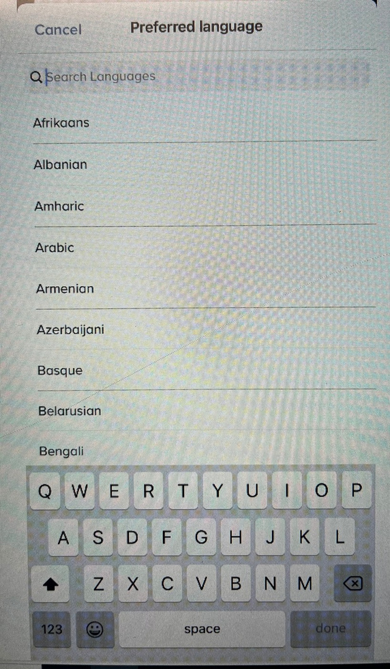


REMIND LANGUAGE PREFERENCE SETTINGS | REMIND PREFERENCIAS DE IDIOMAS | REMIND PREFERÊNCIAS DE IDIOMA
.
|REMIND PREFERANS LANG
1.Abrala aplicación REMIND..
2.Tocael engranaje en la esquina superiorderecha. 3.Seleccione Sucuenta. 4. Toque Cambiar en la sección Idioma preferido. 5.Busque su idioma o desplácese por la lista para encontrarlo. 6.Toca el idioma que has elegido.
1.Abra o aplicativo REMIND.
2.Toque na engrenagem no canto superior direito. 3.Selecione Sua conta. 4. Toque em Alterar na seção Idioma preferido. 5.Pesquise seu idioma ou percorra a lista para encontrá-lo. 6.Toque no idioma que você escolheu.
Sua conta será atualizada automaticamente com seu idioma preferido --------------------------------------------------------------------------
1..Louvri app REMIND a.
1.Open the Remind app. 2.Tap the gear on the upper right. 3.Select Your account. 4. Tap Change under the Preferred language section. 5.Search for your language, or scroll through the list to find it. 6.Tap the language you've chosen. 7.Your account will automatically update with your preferred language
2.Tape Kovèti pou la sou bò dwat anwo a. 3.Chwazi kont ou. 4. Tape Chanje anba seksyon Lang Prefere. 5.Chèche lang ou, oswa woule nan lis la pou jwenn li. 6.Tape lang ou te chwazi a.
Kont ou a pral otomatikman mete ajou ak lang ou pi pito.

Slide 9




LOGIN INFO:
(ESP) (PORT) (H. CREO)
Cada estudiante es asignado una cuenta de Colegia.
La cuenta para ingresar es:
apellido.primer nombre@somersetacademybethany.org
Contrasena: fecha de cumpleanos
Ingrese por medio de la pagina web: colegia.org/login
Colēgia es una plataforma segura utilizado en nuestra escuela, que contiene aplicaciones, contenidos y comunicaciones educativas para estudiantes y professores!
Cada estudante recebe uma conta da Faculdade.
A conta para inserir é:
apellido.primer nome@someretacademybethany.org
Contrasena: data de cumprimento
Insira por meio da página web: colegia.org/login
Colēgia é uma plataforma segura usada em nossa escola, que contém aplicativos, conteúdos e comunicações educativas para estudantes e professores!
Colēgia se yon platfòm ki gen sekirite nan lekòl nou an, ki gen aplikasyon, kontni ak kominikasyon edikatif pou elèv ak pwofesè!
Chak elèv gen yon kont Colegia.
Kont pou konekte a se:
siyati.premye non @somersetacademybethany.org
Modpas: dat nesans
Konekte atravè sit entènèt la: colegia.org/login

Slide 10

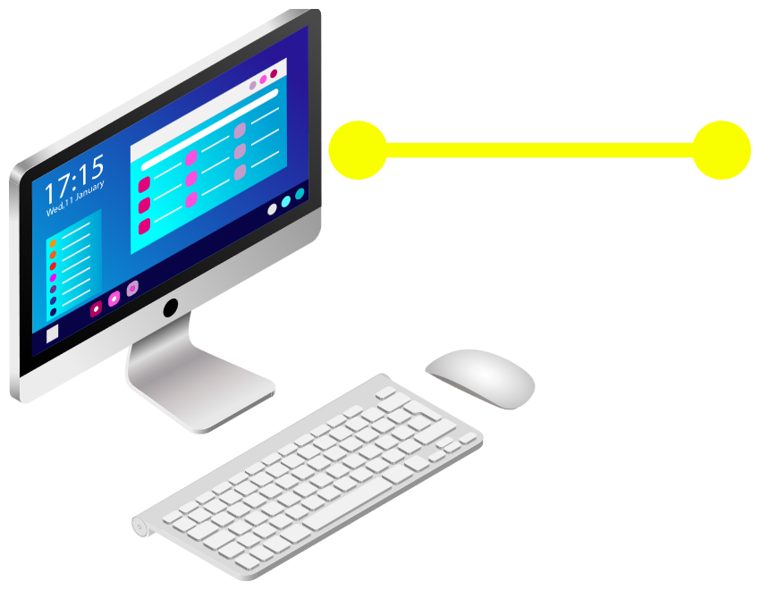
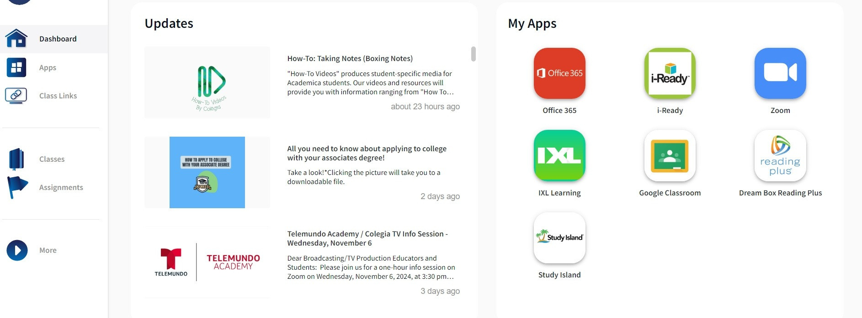

colegia.org/login
Plataforma de deberes!
A plataforma de lição de casa!
Platfòm devwa a

Slide 11



WHAT IS IXL AND HOW DOES IT WORK?
IXL PROVIDES EACH STUDENT WITH A PERSONALIZED PATHWAY FOR GROWTH. AS STUDENTS LEARN, IXL USES INSIGHTS FROM THEIR WORK TO GENERATE PERSONALIZED SKILL RECOMMENDATIONS IN REAL TIME. EACH RECOMMENDATION IS PRECISE AND UNIQUE, GUIDING LEARNERS TO THE SPECIFIC SKILLS THAT WILL HELP THEM MAKE THE MOST PROGRESS RIGHT NOW. YOUR STUDENT’S TEACHER MAY ASSIGN IXL LESSONS FOR HOMEWORK!
IXL is research proven to help students learn new content in a way that sticks. And that doesn't always mean practicing a skill to a score of 100. In fact, reaching proficiency (a SmartScore of 80) in two skills a week has been shown to make a big difference on end- of-year tests.

Slide 12
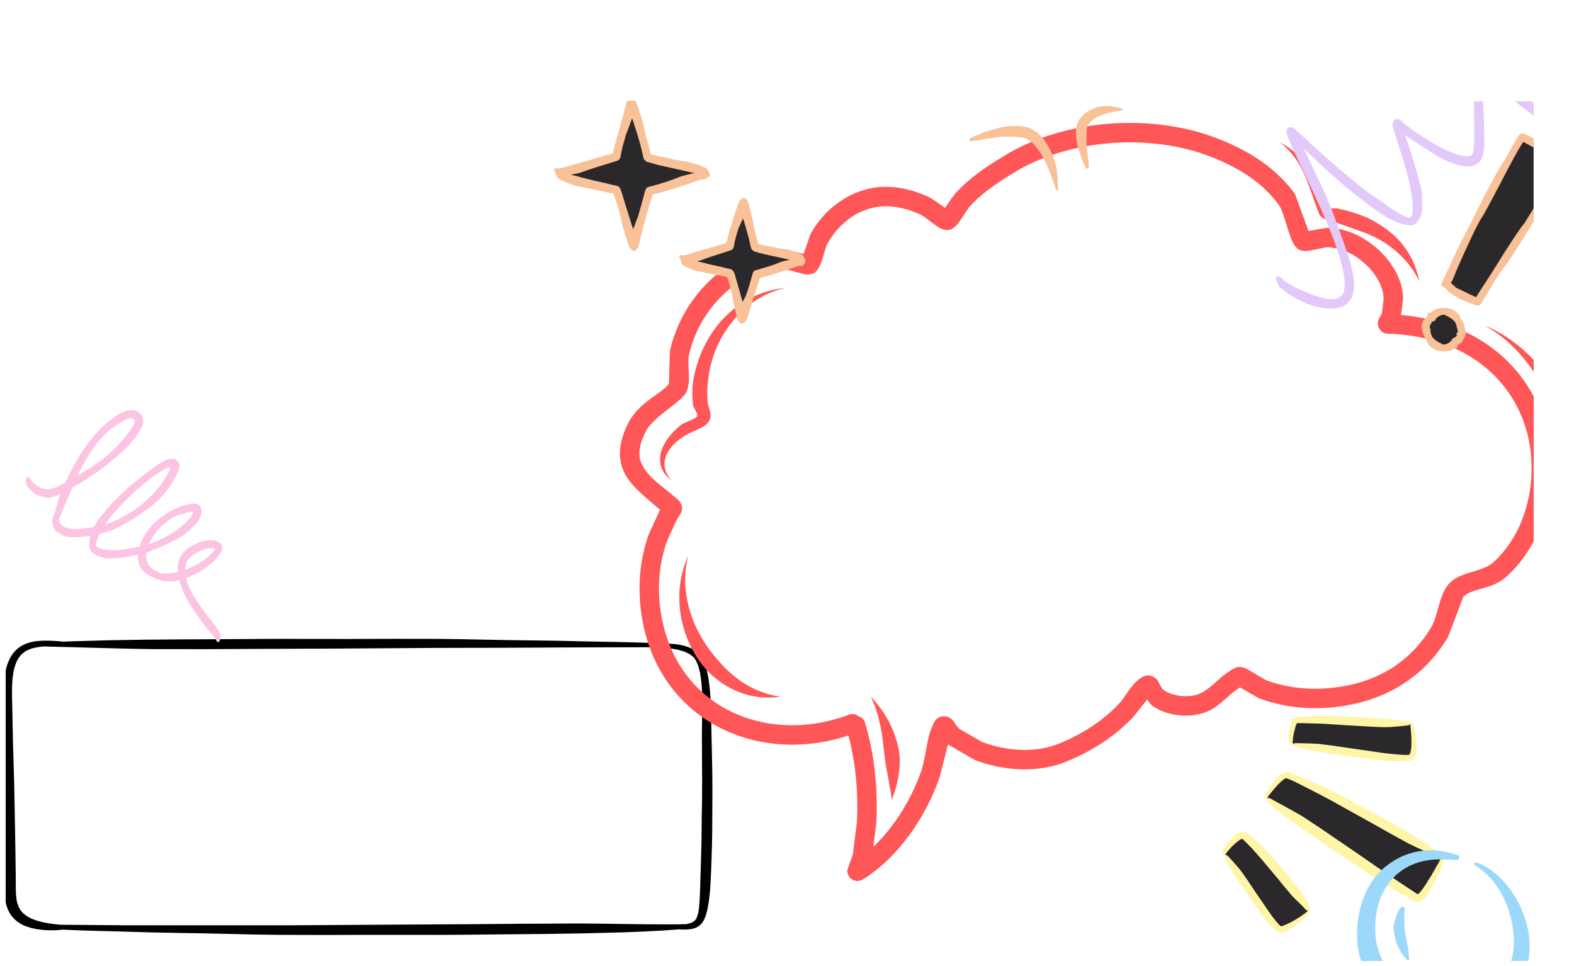


¿QUÉ ES IXL Y CÓMO FUNCIONA?
IXL PROPORCIONA A CADA ESTUDIANTE UN CAMINO PERSONALIZADO PARA EL CRECIMIENTO. A MEDIDA QUE LOS ESTUDIANTES APRENDEN, IXL UTILIZA INFORMACIÓN DE SU TRABAJO PARA GENERAR RECOMENDACIONES DE HABILIDADES PERSONALIZADAS EN TIEMPO REAL. CADA RECOMENDACIÓN ES PRECISA Y ÚNICA, Y GUÍA A LOS ALUMNOS HACIA LAS HABILIDADES ESPECÍFICAS QUE LES AYUDARÁN A PROGRESAR AL MÁXIMO EN ESTE MOMENTO.
¡EL MAESTRO DE SU ESTUDIANTE PUEDE ASIGNAR LECCIONES IXL COMO TAREA!
IXL es una investigación comprobada que ayuda a los estudiantes a aprender contenido nuevo de una manera duradera. Y eso no siempre significa practicar una habilidad hasta obtener una puntuación de 100. De hecho, se ha demostrado que alcanzar el dominio (un SmartScore de 80) en dos habilidades por semana marca una gran diferencia en los exámenes de fin de año.
Español:

Slide 13




O QUE É IXL E COMO FUNCIONA?
O IXL OFERECE A CADA ALUNO UM CAMINHO PERSONALIZADO PARA CRESCIMENTO. À MEDIDA QUE OS ALUNOS APRENDEM, O IXL USA INSIGHTS DE SEU TRABALHO PARA GERAR RECOMENDAÇÕES DE HABILIDADES PERSONALIZADAS EM TEMPO REAL. CADA RECOMENDAÇÃO É PRECISA E ÚNICA, ORIENTANDO OS ALUNOS SOBRE AS HABILIDADES ESPECÍFICAS QUE OS AJUDARÃO A PROGREDIR AO MÁXIMO NO MOMENTO. O PROFESSOR DO SEU ALUNO PODE ATRIBUIR AULAS IXL COMO LIÇÃO DE CASA!
O IXL é uma pesquisa comprovada que ajuda os alunos a aprender novos conteúdos de uma forma duradoura. E isso nem sempre significa praticar uma habilidade até uma pontuação de 100. Na verdade, foi demonstrado que atingir a proficiência (um SmartScore de 80) em duas habilidades por semana faz uma grande diferença nos testes de final de ano.
Portugues

Slide 14


Ki sa ki IXL ak ki jan li fonksyone?
IXL bay chak elèv yon chemen pèsonalize pou kwasans. Pandan elèv yo ap aprann, IXL sèvi ak konesans nan travay yo pou jenere rekòmandasyon konpetans pèsonalize an tan reyèl. Chak rekòmandasyon presi ak inik, gide elèv yo nan konpetans espesifik ki pral ede yo fè plis pwogrè kounye a.
Pwofesè elèv ou a ka bay leson ixl pou devwa!
IXL se rechèch ki pwouve yo ede elèv yo aprann nouvo kontni nan yon fason ki kole. Epi sa pa toujou vle di pratike yon konpetans nan yon nòt nan 100. An reyalite, rive nan konpetans (yon SmartScore nan 80) nan de konpetans yon semèn yo te montre yo fè yon gwo diferans nan tès fen ane yo.
Haitian Creole

Slide 15
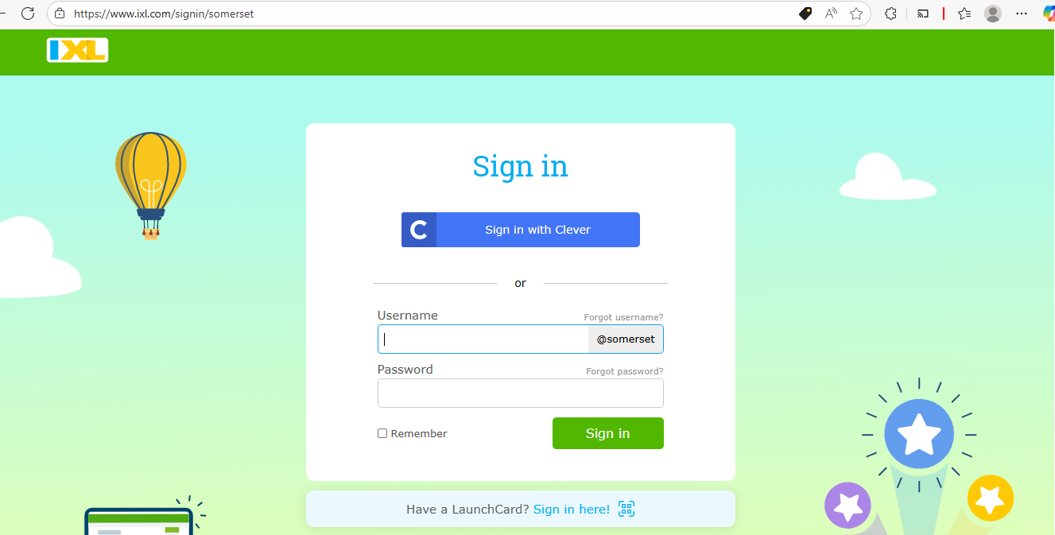



CURRENT -IXL ACCESS
ACCESO A IXL ACTUALMENTE / ACESSO IXL ATUALMENTE/AKSÈ IXL KOUNYE A
https://www.ixl.com/signin/somerset
  Students are accessing their IXL assignments by logging in through the IXL website.
  Los estudiantes acceden a sus tareas de IXL a través del sitio web direcctamente.
  Os alunos acessam suas tarefas do IXL fazendo login no site do IXL.
  Elèv yo jwenn aksè a devwa IXL yo lè yo konekte sou sitwèb IXL la.

Slide 16

IXL-Login via Pasos para Ingresar en
Español:
Access IXL through Colegia:
Accede a IXL a través de Colegia:
Enter the Colgeia page. Colegia is the platform used by the school for students and teachers to access applications for homework and more! Upon entering, you will see the "Dashboard" screen, where you will see all the icons such as, "Email", "Calendar", "My Classes, "My App", etc. Under My Apps- you will find the IXL application. Click on IXL. If you have difficulty logging in through Colegia, the link to log in directly to IXL will be shared, You just have to enter the students Username/password . You will go directly to IXL, where you will find the homework assigned by teachers under "From Your teacher", and "Recent Skills", "Recommendations". If you notice that there are some icons: a pyramid, a book, a laboratory flask, or a world globe. These represent each subject-class. If you want to see only the Math homework, you will click on the pyramid, if you want to see only the Reading homework, click on the book, and Social Sciences is the world globe!
Ingresa a la página de la Universidad. Colegia es la plataforma utilizada por la escuela para que estudiantes y profesores accedan a aplicaciones para tareas y más.
Al ingresar, verás la pantalla "Dashboard", donde verás todos los íconos como, "Correo electrónico", "Calendario", "Mis clases, "Mi aplicación", etc. En Mis aplicaciones encontrará la aplicación IXL. Haga clic en IXL.
Si tiene dificultades para iniciar sesión a través de Colegia, se compartirá el enlace para iniciar sesión directamente en IXL. Solo debe ingresar el nombre de usuario/contraseña del estudiante.
Irás directamente a IXL, donde encontrarás las tareas asignadas por los profesores en "De tu profesor", "Habilidades recientes" y "Recomendaciones".
Si notas que hay algunos íconos: una pirámide, un libro, un matraz de laboratorio o un globo terráqueo. Estos representan cada clase de materia. Si quieres ver solo la tarea de Matemáticas, harás clic en la pirámide, si quieres ver solo la tarea de Lectura, haz clic en el libro, ¡y Ciencias Sociales es el globo terráqueo!

Slide 17


Processo de login em
atraves de
Pwosesis pou konekte ak
via
Portugues
Haitian Creole
Acesse o IXL através do Colegia:
Aksè IXL atravè Colegia:
Entre na página da Colgeia. Colegia é a plataforma utilizada pela escola para que alunos e professores acessem aplicativos para trabalhos de casa e muito mais! Ao entrar, você verá a tela “Dashboard”, onde verá todos os ícones como, “E- mail”, “Calendário”, “Minhas Aulas”, “Meu Aplicativo”, etc. Em Meus aplicativos, você encontrará o aplicativo IXL. Clique em IXL. Caso tenha dificuldade para fazer login no Colegia, o link para fazer login diretamente no IXL será compartilhado, bastando inserir o nome de usuário/senha do aluno. Você irá diretamente para o IXL, onde encontrará os trabalhos de casa atribuídos pelos professores em "Do seu professor" e "Habilidades recentes", "Recomendações". Se você notar que existem alguns ícones: uma pirâmide, um livro, um frasco de laboratório ou um globo mundial. Eles representam cada classe disciplinar. Se quiser ver apenas o dever de matemática, você vai clicar na pirâmide, se quiser ver apenas o dever de leitura, clicar no livro, e Ciências Sociais é o globo mundial!
Antre nan paj Colgeia. Colegia se platfòm lekòl la itilize pou elèv yo ak pwofesè yo jwenn aksè nan aplikasyon pou fè devwa ak plis ankò! Lè w ap antre, ou pral wè ekran "Dashboard" la, kote ou pral wè tout ikon yo tankou, "Imèl", "Kalandriye", "Klas mwen yo, "Aplikasyon mwen an", elatriye. Anba My Apps- w ap jwenn aplikasyon IXL la. Klike sou IXL. Si w gen difikilte pou w konekte atravè Colegia, yo pral pataje lyen pou w konekte dirèkteman nan IXL, Ou jis bezwen antre non itilizatè/modpas elèv yo. W ap ale dirèkteman nan IXL, kote w ap jwenn devwa pwofesè yo bay yo anba "From Your teacher", ak "Recent Skills", "Rekòmandasyon". Si w remake gen kèk ikon: yon piramid, yon liv, yon flakon laboratwa, oswa yon glòb mondyal. Sa yo reprezante chak matyè-klas. Si w vle wè sèlman devwa Matematik la, w ap klike sou piramid la, si w vle wè sèlman devwa Lekti a, klike sou liv la, epi Syans Sosyal se glòb mondyal la!

Slide 18

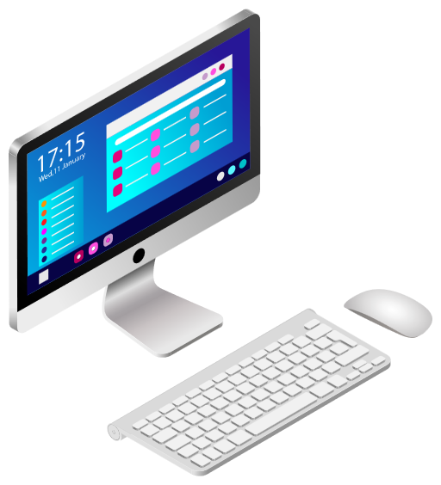


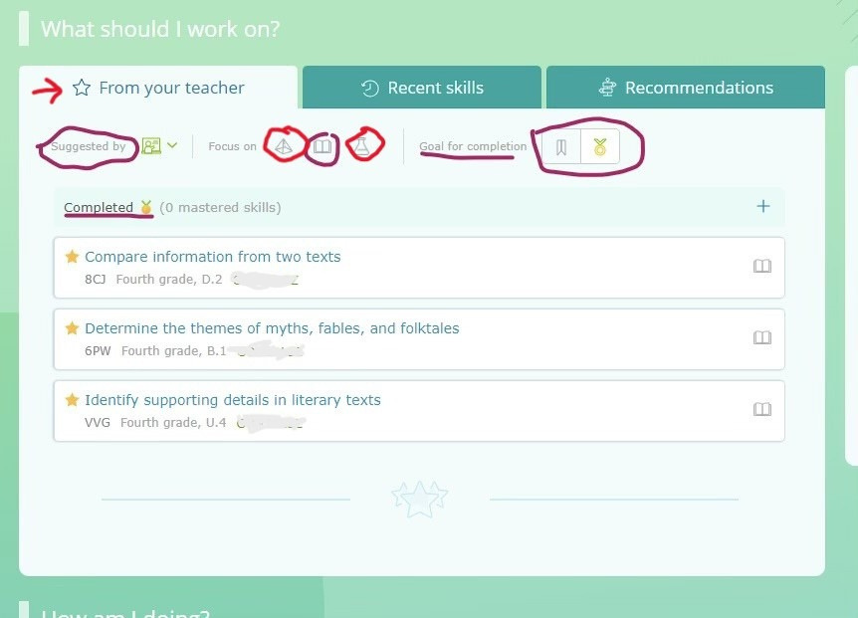





Homework! ~ Deberes ~ O Dever escolar ~ Devwa lakay
Math , Reading, Science,
Matematicas, Literatura, Ciencias,
Matemática, leitura, ciências.
Matematik, Lekti, Syans.
MATH Matematicas Matematik
READING Literatura Leitura Lekti
SCIENCE Ciencias Ciências Syans

Slide 19


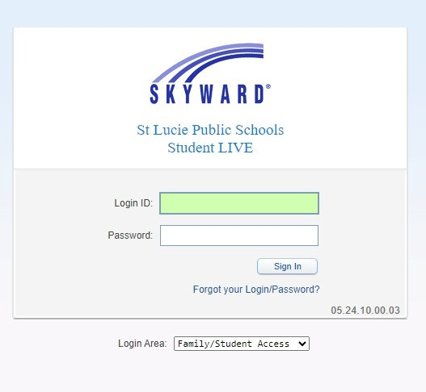
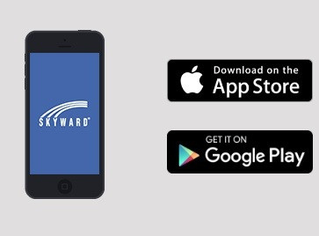
SKYWARD FAMILY ACCESS
Skyward Family Access (English)
Skyward Mobile App: Qmlativ Family Access
  Review grades | Ver notas | Gade nòt yo
  [ESP]: Ver mensajes, asistencia escsolar, notificaciones de compartamineto.
  [PORT]: Ver mensagens e notificações, a frequência escolar do aluno, Monitorar notificações de comportamento.
  [H.CREO]:

Slide 20


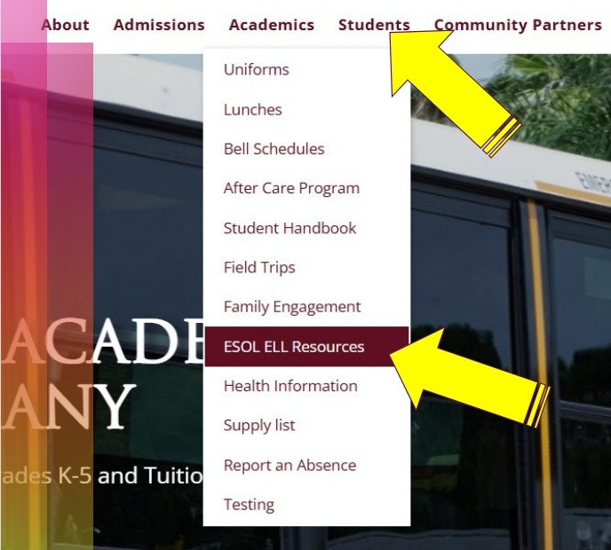



On the schools website, you may find under the “Students” Tab, “ESOL ELL Resources” Tab, with helpful resources and links for your children!
SAB SCHOOLWEBSITE RESOURCES!
EN EL SITIO WEB DE LA ESCUELA, PUEDE ENCONTRAR EN LA PESTAÑA “ESTUDIANTES”, LA PESTAÑA “RECURSOS ESOL ELL”, RECURSOS Y ENLACES ÚTILES PARA SUS HIJOS!!
NO SITE DAS ESCOLAS, VOCÊ PODE ENCONTRAR NA ABA “ALUNOS”, A ABA “RECURSOS ESOL ELL”, COM RECURSOS E LINKS ÚTEIS PARA SEUS FILHOS!
SOU SITWÈB LEKÒL LA, OU KA JWENN ANBA ONGLET "ELÈV YO", ONGLET "ESOL ELL RESOURCES", AK RESOUS ITIL AK LYEN POU PITIT OU YO!

Slide 21








ESE/ESOL CONTACT INFO.
Tel: (772) 301-1716 | *Extension: 5101
ESE/ESOL Facilitator :
Ms. Smidtsrod
smidtsrod.emmanuella@somersetacademybethany.org
English/Haitian Creole.
ESOL Paraprofessional:
Ms. Vivanco.
vivanco.annie@somersetacademybethany.org
English / Spanish /Portuguese.
ESE/ESOL Chair- Specialist.
Ms. Miller
miller.imani@somersetacademybethany.org
English

